Slide 1
§ 54
Свойства электромагнитных волн
Физика
11 класс

Slide 2
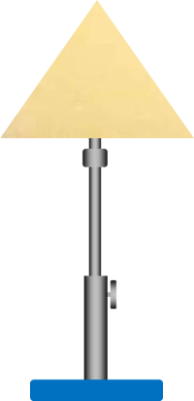
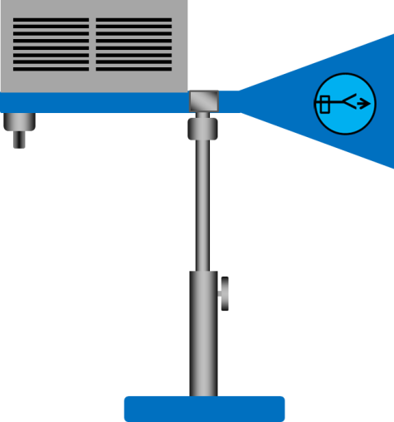
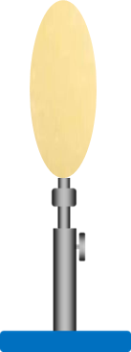
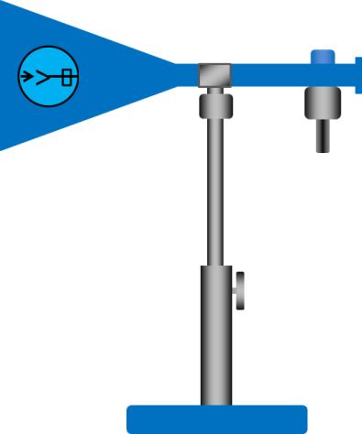
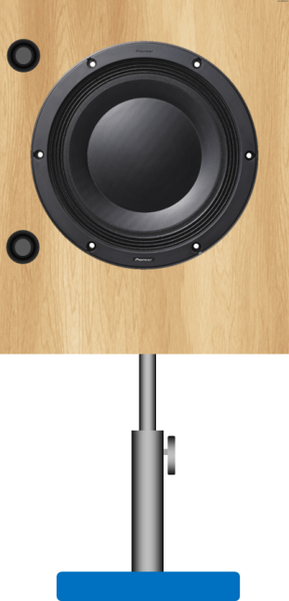
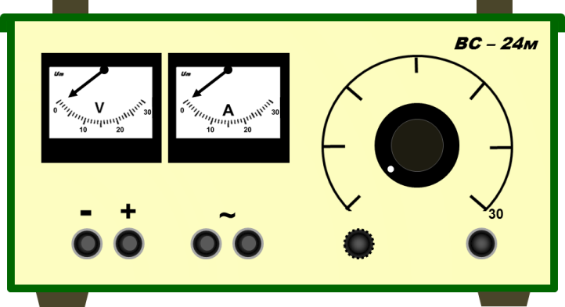
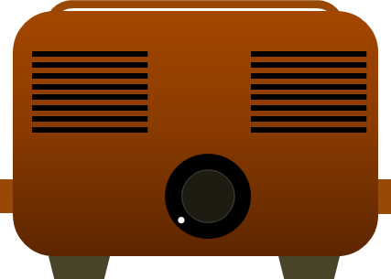
Экспериментально выясним свойства электромагнитных волн с помощью демонстрационного комплекта свойств ЭМВ.

Slide 3
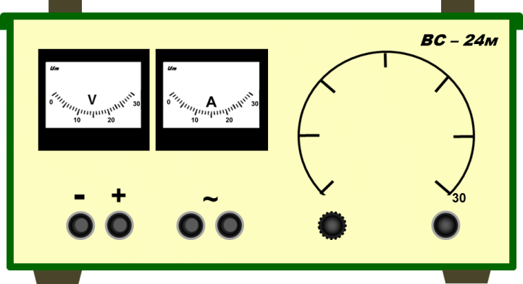
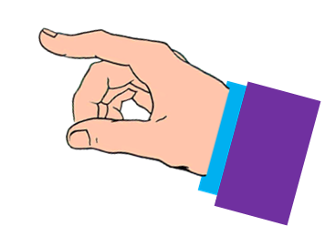
Расположим рупоры друг против друга и добьемся хорошей слышимости звука в громкоговорителе.
http://download-sounds.ru/sirena/

Slide 4
Поглощение
Поместим между рупорами диэлектрическое тела. Например, пластину из оргстекла.
Произошло уменьшение звука.

Slide 5
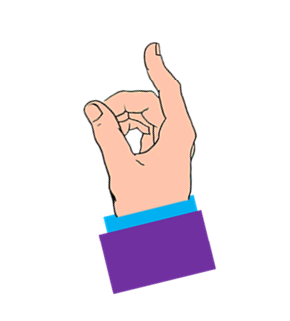
Отражение
Диэлектрик заменим металлической пластиной.
Звук перестал быть слышимым.

Slide 6
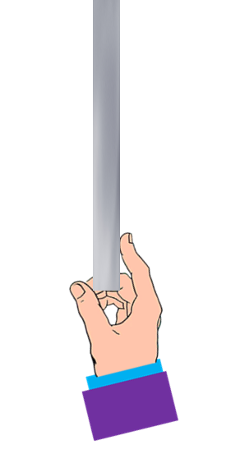
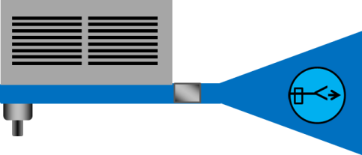
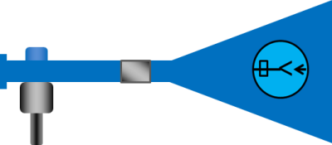
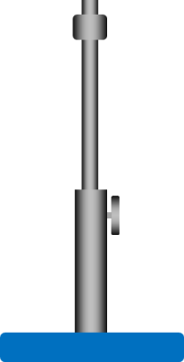
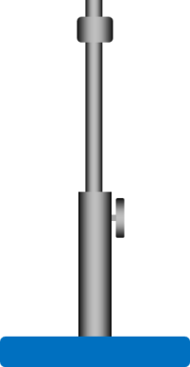
Отражение
Звук перестал быть слышимым.

Slide 7
Отражение
Разместим металлическую пластину над рупорами горизонтально.
Звук стал слышимым.

Slide 8
Отражение
Заменим металлическую пластину лампой дневного света.
Включим лампу
дневного света.
Звук стал слышимым.
Опыт подтверждает отражение от ионосферы.

Slide 9
Преломление
Заменим металлическую пластину большой треугольной призмой из парафина.
Звук стал слышимым.
Электромагнитные волны изменяют свое направление (преломляются) на границе диэлектрика.

Slide 10
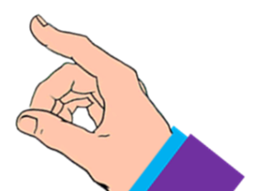
Преломление
Заменим металлическую пластину большой треугольной призмой из парафина.
Звук стал слышимым.
Плавно перестим призму вверх.
Электромагнитные волны изменяют свое направление (преломляются) на границе диэлектрика.

Slide 11
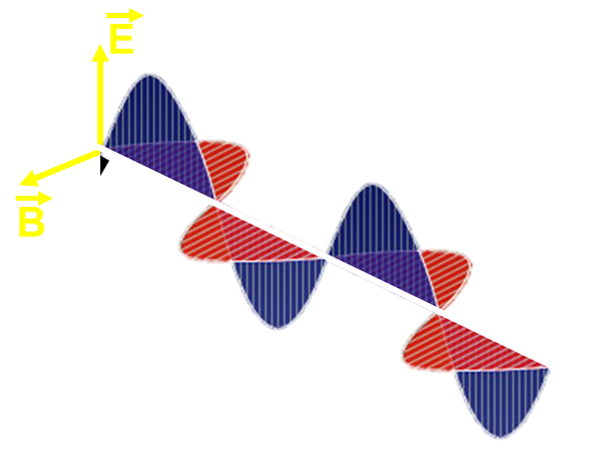
Поперечность электромагнитных волн
Электромагнитные волны являются поперечными. Это означает, что векторы и электромагнитного поля волны перпендикулярны направлению ее распространения. При этом и взаимно перпендикулярны. Волны с определенным направлением колебаний называются поляризованными.
Вектор напряженности электрического поля излучаемой генератором электромагнитной волны имеет вертикальное направление

Slide 12
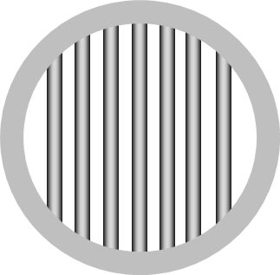
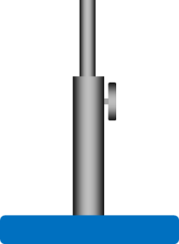
Поперечность электромагнитных волн
Постепенно звук увеличивается.
Поместим между рупорами решетку из параллельных металлических стержней .
Звук
исчез.

Slide 13
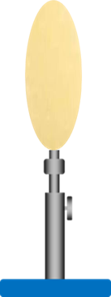
Фокусирование электромагнитных волн
Поместим между рупорами линзу из парафина.
Переместим линзу.
Звук усилился.

Slide 14
Резюме. Электромагнитные волны обладают следующими свойствами. Они поглощаются, отражаются, испытывают преломление, поляризуются. Последнее свойство свидетельствует о поперечности этих волн.

Slide 15
Спасибо за просмотр
данной работы.
«Спасибо» автору сказать забыли….
Автор будет рад, если учителя, которые использовали данную версию презентации, предложат некоторый материал для ее совершенствования или дополнят ее самостоятельно у себя в школе, а также выскажут свои замечания или рекомендации.

